Slide 1
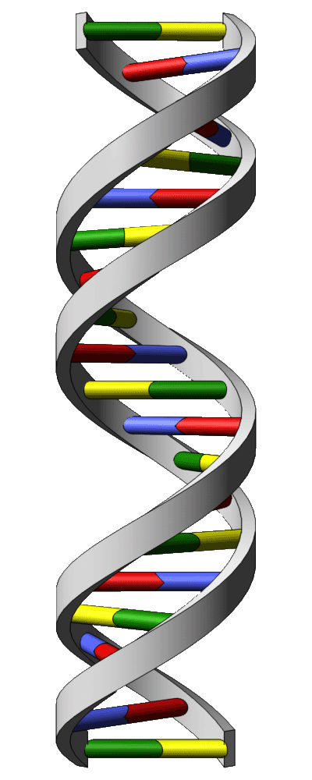
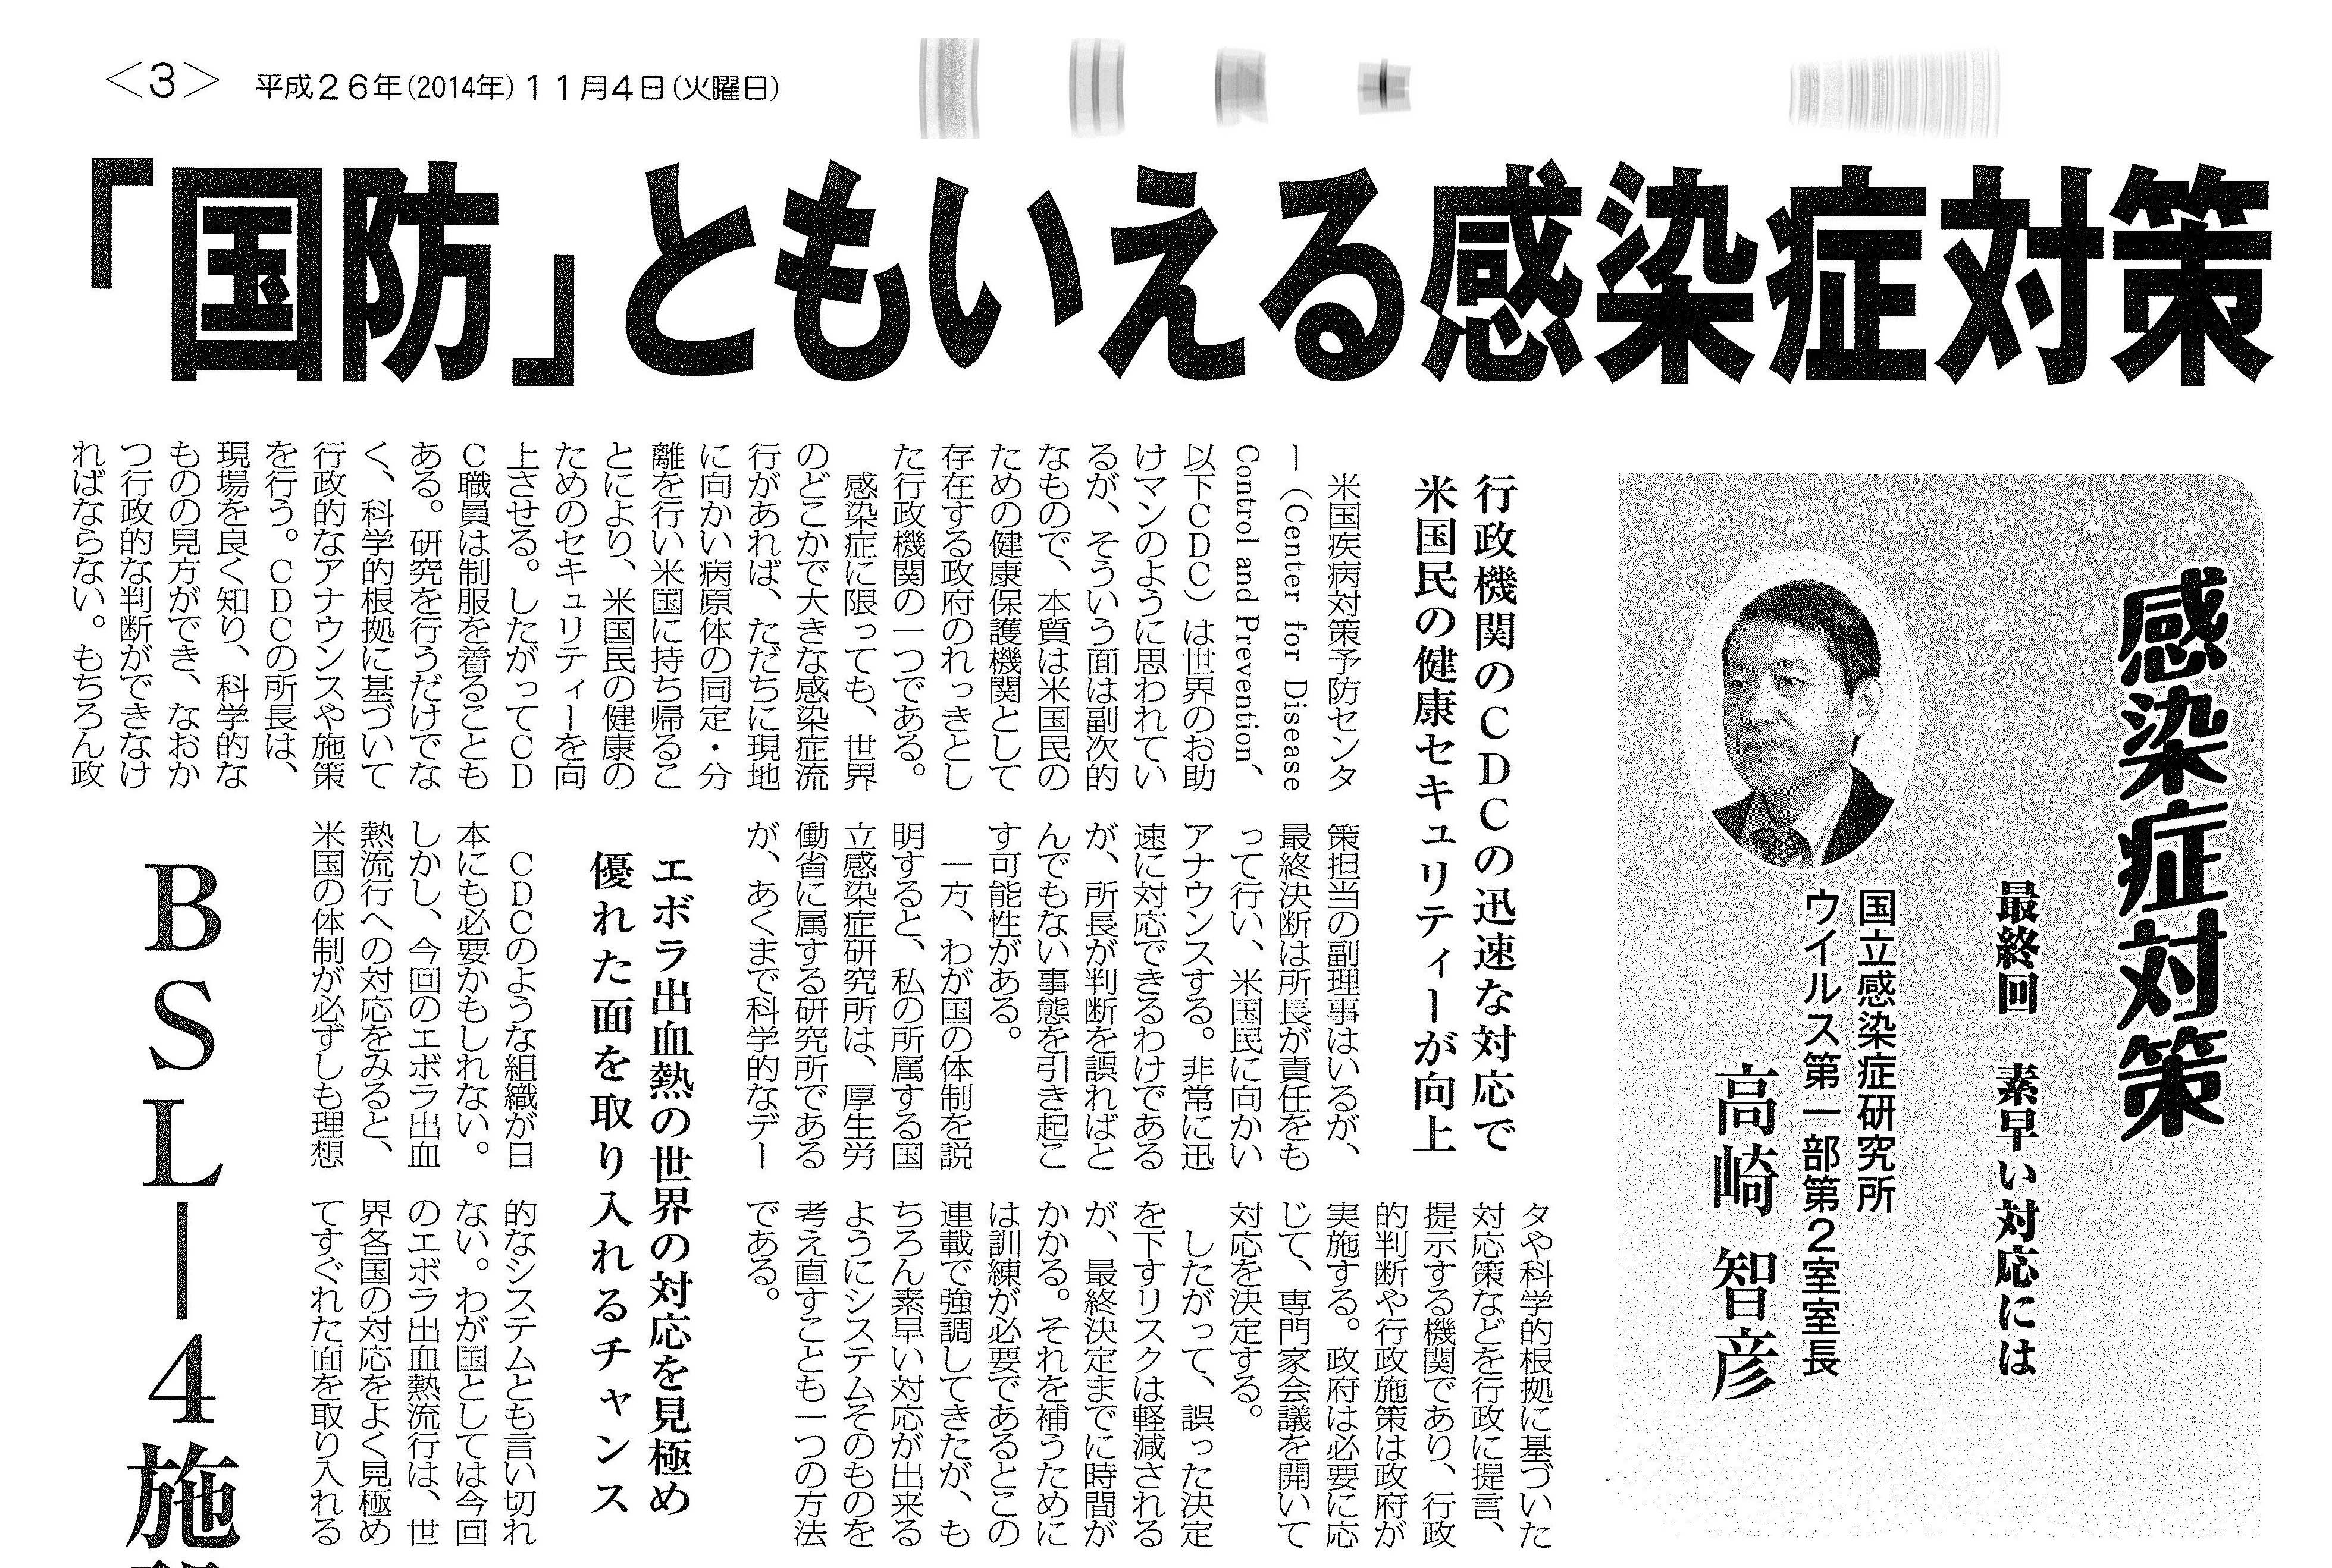
「変異ウイルス」-既知のこと未知のこと
新型コロナ
変異ウイルスと次世代シークエンサー
第４０回神奈川県病院学会
@神奈川県総合医療会館
令和3年7月12日
神奈川県衛生研究所長
髙 崎 智 彦

Slide 2
ヒトコロナウイルス
属 | ウイルス名 | 受容体(Receptor） | 受容体の説明
α-コロナウイルス属 | fCoV 猫コロナウイルス | APN(Aminopeptidase N) | アミノペプチダーゼNは、免疫学では、APNは通常星状膠細胞抗原CD13である。このタンパク質はペプチドの分解、ウイルス感染、飲み込みと細胞シグナル伝達などの生物学的過程に関与する。
 | cCoV 犬コロナウイルス
 | （ヒトコロナウイルス-229E） hCoV-229E
 | hCoV-NL63 | ACE2 (angiotensin-converting enzyme 2) | ACE2は血圧を上昇させたり、炎症を引き起こしたりする作用のあるアンギオテンシンⅡをアンギオテンシンに分解することが主な作用。
β-コロナウイルス属 | SARS-CoV | ACE2
 | SARS-CoV-2 | ACE2
 | MERS-CoV | DPP-4 (dipeptidyl peptidase 4) | プロリン特異的なセリンの卵白酵素ファミリー
 | hCoV-OC43＊ | N-アセチルノイラミン酸 (Neu5Ac) | シアル酸分子種の一つでインフルエンザA型ウイルスの受容体でもある。
 | hCoV-HKU1 | Neu5Ac
＊1890年前後にウシコロナウイルスから、ヒトコロナウイルスOC43が出現した。
Notes:
黄色系の４つが古典的なヒトコロナウイルスで、緑系が21世紀になってからの新しいヒトコロナウイルスです。
例えばコロナウイルスの受容体もこんなふうに異なります。
MERS-VのDPP-4はその阻害薬は食事をとったときのすい臓からのインスリンの分泌などを調整して血糖を下げる内服薬で有名。
1890年前後にウシコロナウイルスから、ヒトコロナウイルスOC43が出現した。
蚊やダニが媒介するウイルスでは、ヒトの受容体と蚊やダニの細胞の受容体は異なります。

Slide 3
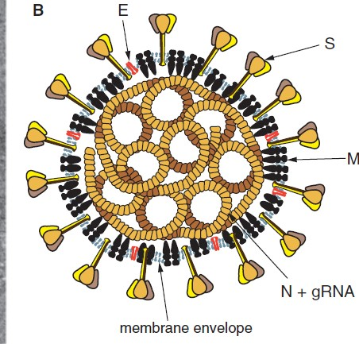
変異ってどのウイルス株と比べて変異なの？
従来株；今まで流行の主流だった株を従来株とするべき。☞初期の中国での流行株を基準にすると、今流行しているウイルスはすべて変異ウイルス！
コロナウイルスは一本鎖＋極性RNAウイルスで、RNA複製の過程で間違いを修正する機能を持っている。決して変異しやすいウイルスではない【後述】
変異株、変異株といわれるが、フルゲノムで武漢株とα株を比較すると99％一致します。比較するウイルスにもよりますが、24塩基程度！S領域で比べても10数塩基の違いだけ！
☜2002~04年に国内のブタから分離した日脳ウイルスの相当性は98％であった！Nerome R, Tajima S, Takasaki T, et al. Molecular epidemiological analyses of JEV isolates from swine in Japan from 2002 to 2004. J Gen Virol. 2007 88:2762-2768.

Slide 4
大きなウイルス、小さなウイルス！
コロナウイルスはRNAウイルスの中で、最長のウイルスゲノムを持つウイルス ではあるが・・・
 | 天然痘ウイルス | コロナウイルス | ノロウイルス
大きさ | 長径302nmから350nm、短径244nmから270nm | 直径 80nm～100nm （インフルエンザウイルスとほぼ同じ大きさ） | 30nm
遺伝子の長さ | 約18万7千塩基 | 30,000塩基 | 7,600塩基
遺伝子の特徴 | 線形２本鎖のDNA | １本鎖RNA | １本鎖RNA
エンベロープ | 有 | 有 | 無
Notes:
ウイルスの大きさは天然痘ウイルスは別格です。遺伝子の長さも18万7千塩基もあります。
コロナウイルスは直径80から100nmです。遺伝子は一本鎖のRNAでその長さは3万塩基とかなり長いウイルスです。
インフルエンザウイルスもコロナウイルスとほぼ同じ大きさ。80~120nm！8分節の遺伝子は890～2341塩基（Totalで13,300塩基）つまりコロナウイルスの遺伝子の長さは倍以上！
遺伝子の長さとウイルスの大きさは必ずしも相関しません。
ノロウイルスはエンベロープを持たないウイルスで、大きさも30nmと小さいウイルスです。

Slide 5
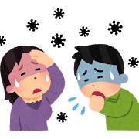
インフルエンザウイルスとコロナウイルス
鳥型レセプター：α2-3シアル酸
ヒト型レセプター：α2-6シアル酸
遺伝子再集合ウイルス
鳥型ウイルス
ヒト型レセプター&鳥型レセプターがブタの呼吸器には存在する。
ヒト型ウイルス
コロナウイルスは一本鎖ポジティブストランドRNA
3a
7a
8a
ORF1a
ORF1b
S
E
M
6
N
3b
7b
8b

Slide 6
(+)鎖RNAウイルスと(-)鎖RNAウイルスの違い
(+)鎖RNAウイルス | (-)鎖RNAウイルス
コロナウイルス | インフルエンザウイルス
細胞に感染すると細胞質にゲノムRNAが放出され，そこから複製が始まる．感染後に作られたRNA依存性RNAポリメラーゼ（RdRp）により，(+)鎖ゲノムRNAから(-)鎖RNAが作られる。この(-)鎖RNAからウイルスのゲノムとなる(+)鎖のRNAが作られる．その際RdRpはウイルスの他の分子と複合体をつくり，そのなかにはエキソヌクレアーゼが含まれる．エキソヌクレアーゼはRNA複製の過程で間違いを修正する機能を持つ。☞変異はしにくい。 | インフルエンザウイルスは細胞に感染後８つの分節に分かれたネガティブセンスのウイルスRNA（vRNA）が細胞質に放出され，細胞の核に運ばれてRNA依存性RNAポリメラーゼにより転写および複製が開始される．インフルエンザウイルスにはコロナウイルスと異なりRNAの複製時に校正を行う酵素が存在しない．

Slide 7
シークエンシング技術を発達させたのは！
ヒトゲノム計画であった！
プロジェクトは、各国のゲノムセンターや大学などによる国際ヒトゲノム配列コンソーシアムによって組織され、これまでにワーキング・ドラフトを発表し、その改良版の発表が継続して行われている。

Slide 8
ヒトゲノム計画は1984年に最初に提案！解読作業は1991年から始まった！
シーケンシング技術の驚異的な発達
1990
全世界のシーケンサーをすべて使って、99.99%精度のヒトゲノム全長ドラフトシーケンスに4000年
1993
全世界のシーケンサーをすべて使って、ヒトゲノム99.99%精度のゲノム全長ドラフトシーケンスに400年
1995
国際コンソーシアムのシーケンサーをすべて使って、ヒトゲノム99.99%精度のゲノム全長ドラフトシーケンスに8年、4000億円 （キャピラリーシーケンサー）
2003
１つの大規模ゲノムセンターのシーケンサーを使って、ヒトゲノム99.99%精度のゲノムドラフト全長シーケンスに1ヶ月、40億円この年にヒト全ゲノムシーケンスの
結局、次世代シーケンサー開発には、
日本企業は一社も入っていなかった。
すべて、アメリカ！
COVID-19の検査にも影響！
次世代シーケンサーの開発
次世代シーケンサーの使用
2010
予想
ひとつのシーケンスDeviceを使って、ヒトゲノム99.99%精度のゲノム全長シーケンス（SNP；標準シーケンスはすでに出ている）に数時間、10万円台
2010
予想
の上方
修正
ひとつのシーケンスDeviceを使って、ヒトゲノム99.99%精度のゲノム全長シーケンス（SNP；標準シーケンスはすでに出ている）に8分、10万円台

Slide 9
DNAシーケンサーの発達
100万人分
8千人分
一日に解読できる塩基の数
1人
48本キャピラリ電気泳動システムによるシークエンサー

Slide 10
tggaagttag gagtctgaca tggttaaagt ttatgccccg gcttccagtg ccaatatgag cgtcgggttt gatgtgctcg gcggcggt ggcacccgtt gatggtgcat tgctcggaga tgtagtcacg gttgaggcgg cagagacatt cagtctcaac aacctcggac ttgccga taagctgccg tcagaaccac gggaaaatat cgtttatcag tgctgggagc gtttttgcca ggagcttggc aagcaaattc tggcgat gactctggaa aagaatatgc cgatcggttc gggcttaggc tccagcgcct gttcggtggt cgcggcgctg tggcgatga gaacactg cggcaagccg cttaatgaca ctcgtttgct ggctttgatg ggcgagctgg aaggacgtat ctccggcagc ttcattacg caacgtggc accgtgtttt cttggtggta tgcagttgat gatcgaagaa aacgacatca tcagccagca agtgccaggg tttgatgagt ctgtgggt gctggcgtat ccgggaatta aagtctcgac ggcagaagcc cgggctattt taccggcgca gtatcgccgc ggattgca gcgcacgg gcgacatctg gctggcttca ttcacgcctg ctattcccgt cagcctgagc ttgccgcgaa gctgatgaaa atgttatcg ctgaacccta ccgtgaacgg ttactgcctg gcttccggca ggcgcggcag gcggtcgcgg aaatcggcgc ggtagcgagc ggtatctccg cggccc gaccttgttc gctctatgtg acaagccgga taccgcccag cgcgttgccg actggttggg taagaactac ctgcaaaatc gaaggttt tgttcatatt tgccggctgg atacggcggg cgcacgagta ctggaaaact aaatgaaact caatctgaaagatcaca acgagcaggt cagctttgcg caagccgtaa cccaggggtt gggcaaaaat caggggctgt tttttccgca cgacctgccg ttcagcc tgactgaaat tgatgagatg ctgaagctgg attttgtcac ccgcaatgcg aagatcctct cggcgtttat tggtgatgaa cccacagg aaatcctgga agagcgcgtg cgcgcggcgt ttgccttccc ggctccggtc gccaatgttg aaagcgatgt cggttgtctg attgttcc acgggccaac gctggcattt aaagatttcg gcggtcgctt tatggcacaa atgctgaccc atattgcgga tgataagcca gaccattc tgaccgcgac ctccggtgat accggagctgtggaagttag gagtctgaca tggttaaagt ttatgccccg gcttccagtg aatatgag cgtcgggttt gatgtgctcg gggcggcggt ggcacccgtt gatggtgcat tgctcggaga tgtagtcacg gttgaggcgg agacatt cagtctcaac aacctcggac gctttgccga taagctgccg tcagaaccac gggaaaatat cgtttatcag tgctgggagc gtttttgcca agcttggc aagcaaattc cagtggcgat gactctggaa aagaatatgc cgatcggttc gggcttaggc tccagcgcct gttcggtggt ggcgctg atggcgatga atgaacactg cggcaagccg cttaatgaca ctcgtttgct ggctttgatg ggcgagctgg aaggacgtat cggcagc attcattacg acaacgtggc accgtgtttt cttggtggta tgcagttgat gatcgaagaa aacgacatca tcagccagca tgccaggg tttgatgagt ggctgtgggt gctggcgtat ccgggaatta aagtctcgac ggcagaagcc cgggctattt taccggcgca tcgccgc caggattgca ttgcgcacgg gcgacatctg gctggcttca ttcacgcctg ctattcccgt cagcctgagc ttgccgcgaa tgatgaaa gatgttatcg ctgaacccta ccgtgaacgg ttactgcctg gcttccggca ggcgcggcag gcggtcgcgg aaatcggcgc gcgagc ggtatctccg gctccggccc gaccttgttc gctctatgtg acaagccgga taccgcccag cgcgttgccg actggttggg
あなたの遺伝子配列を決める値段は10万円以下！
しかし、配列だけでは何も分からない !！

Slide 11
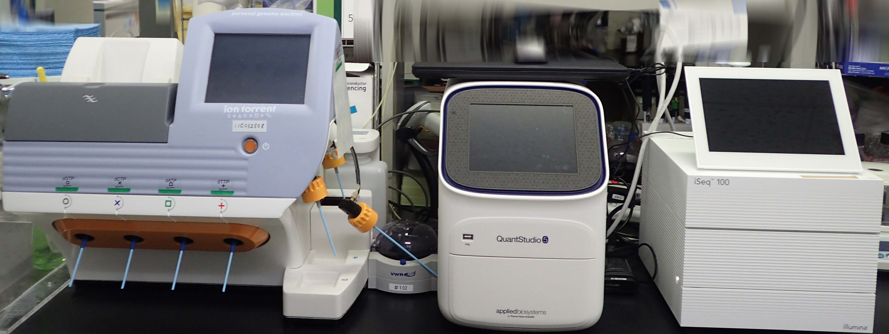
次世代シークエンサーはより小型化、安価に配列が決定できるように進化
これはリアルタイムPCR装置です。シークエンサーではありません。
現在感染症分野でよく使われている次世代シークエサー
Ion Torrent（感染症領域によく使われだしたシークエンサー）2010年2月にリリース

Slide 12
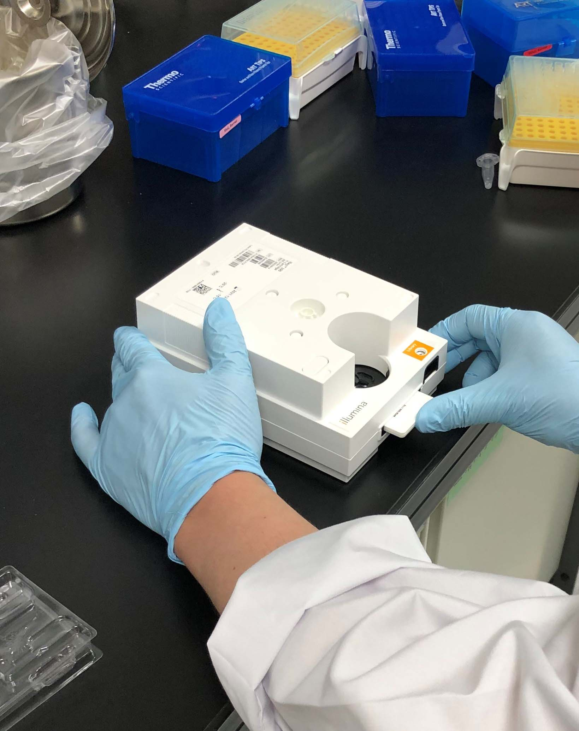
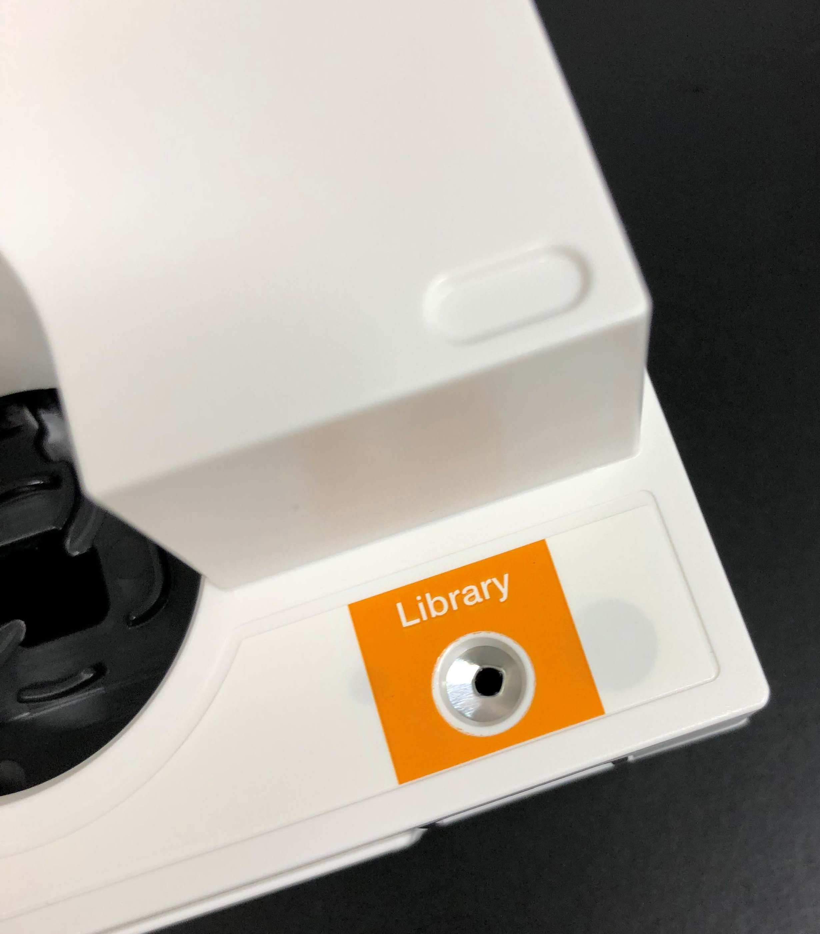
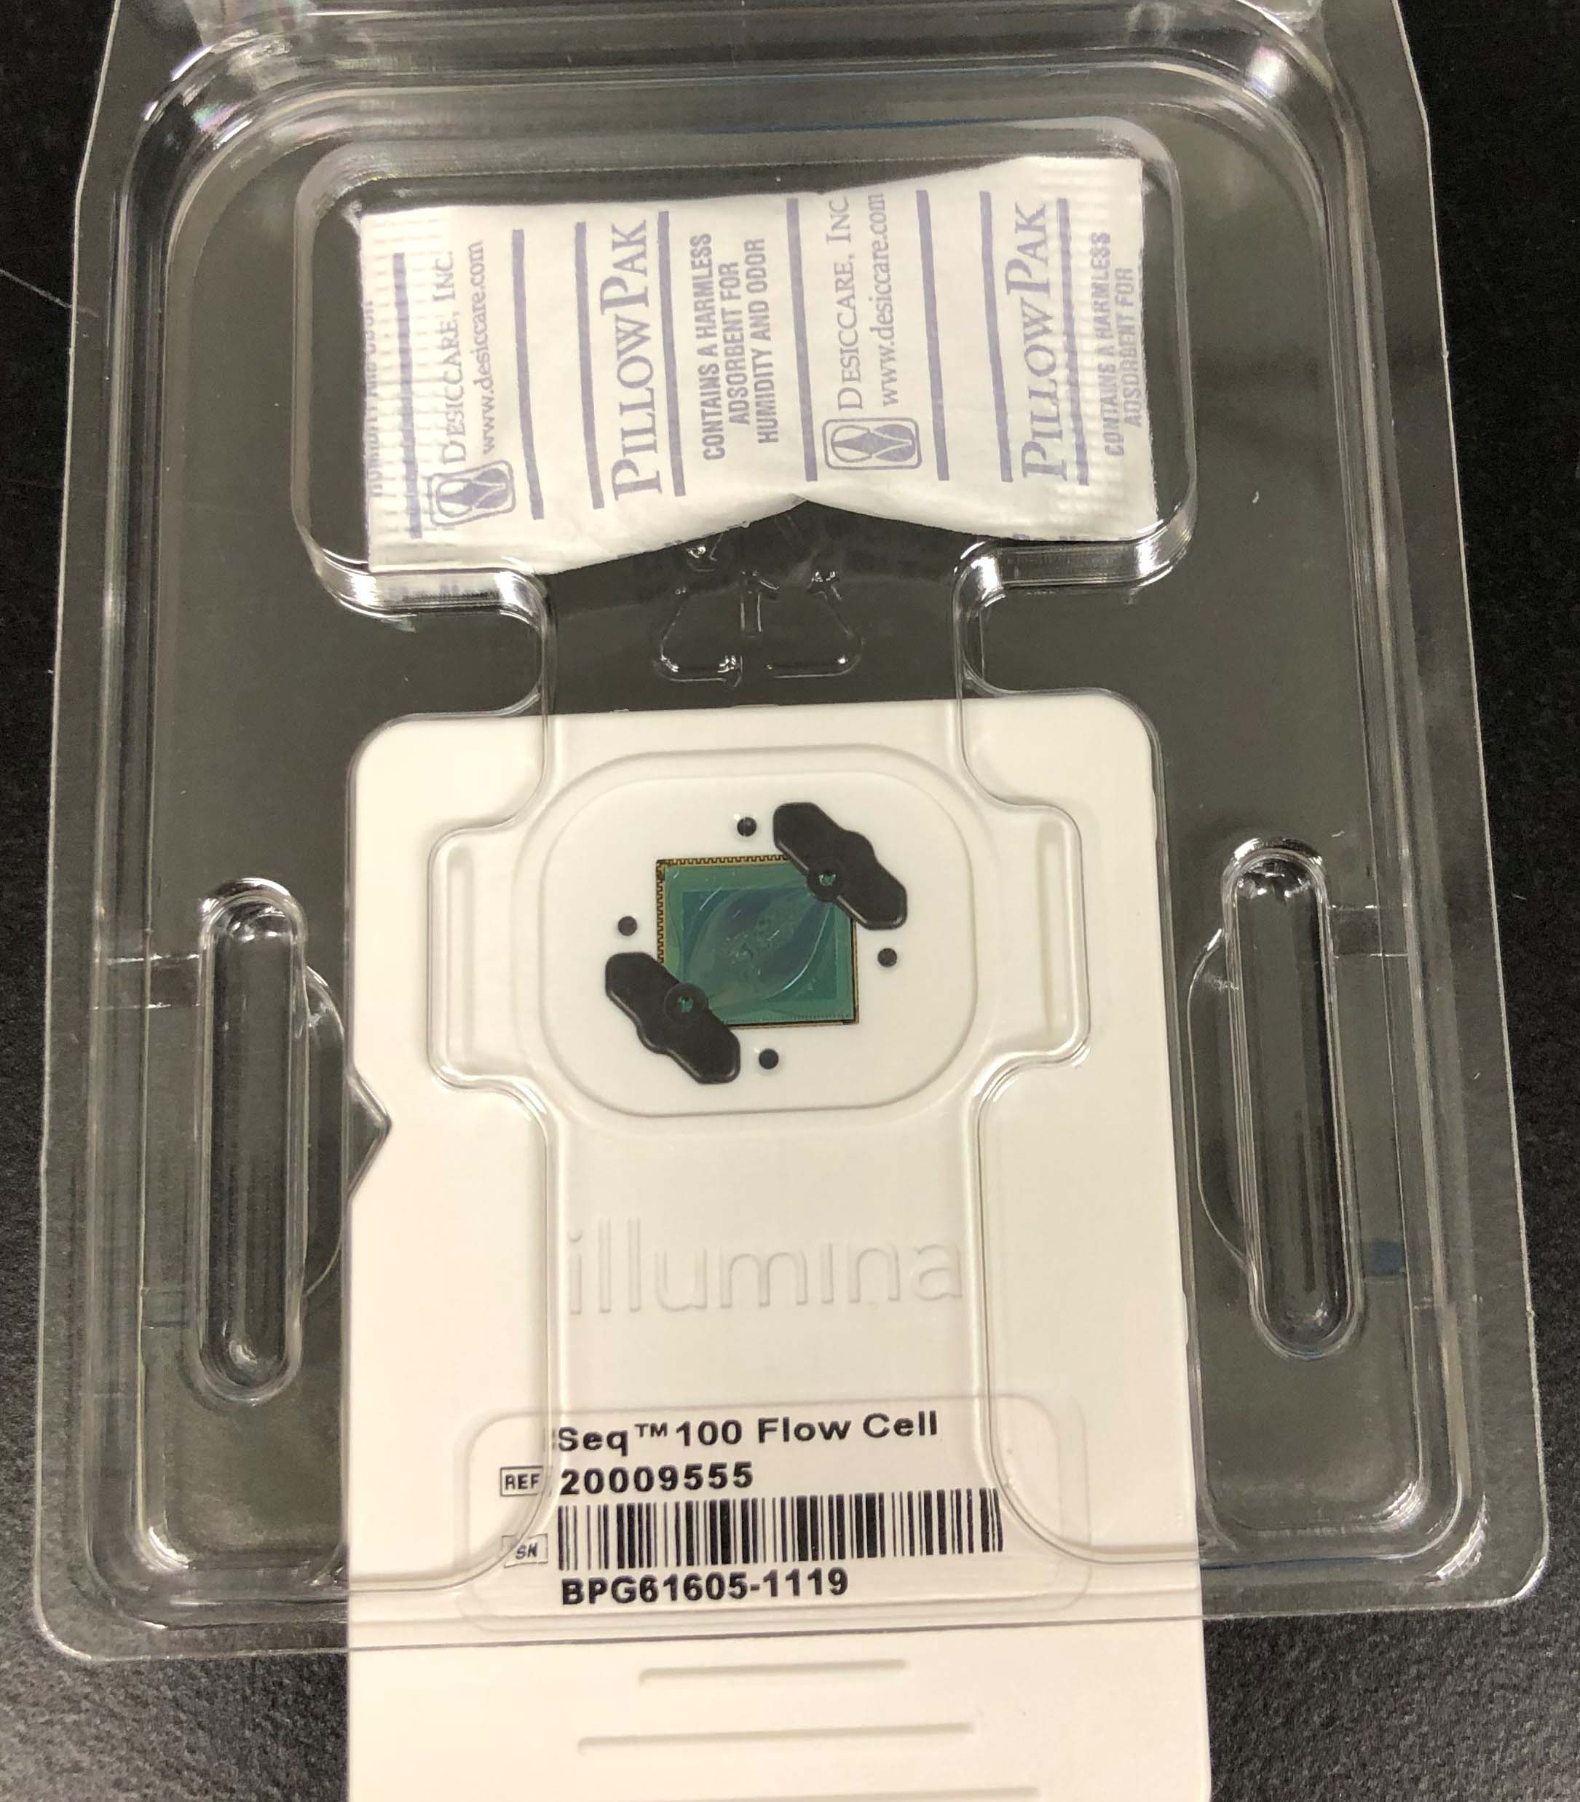
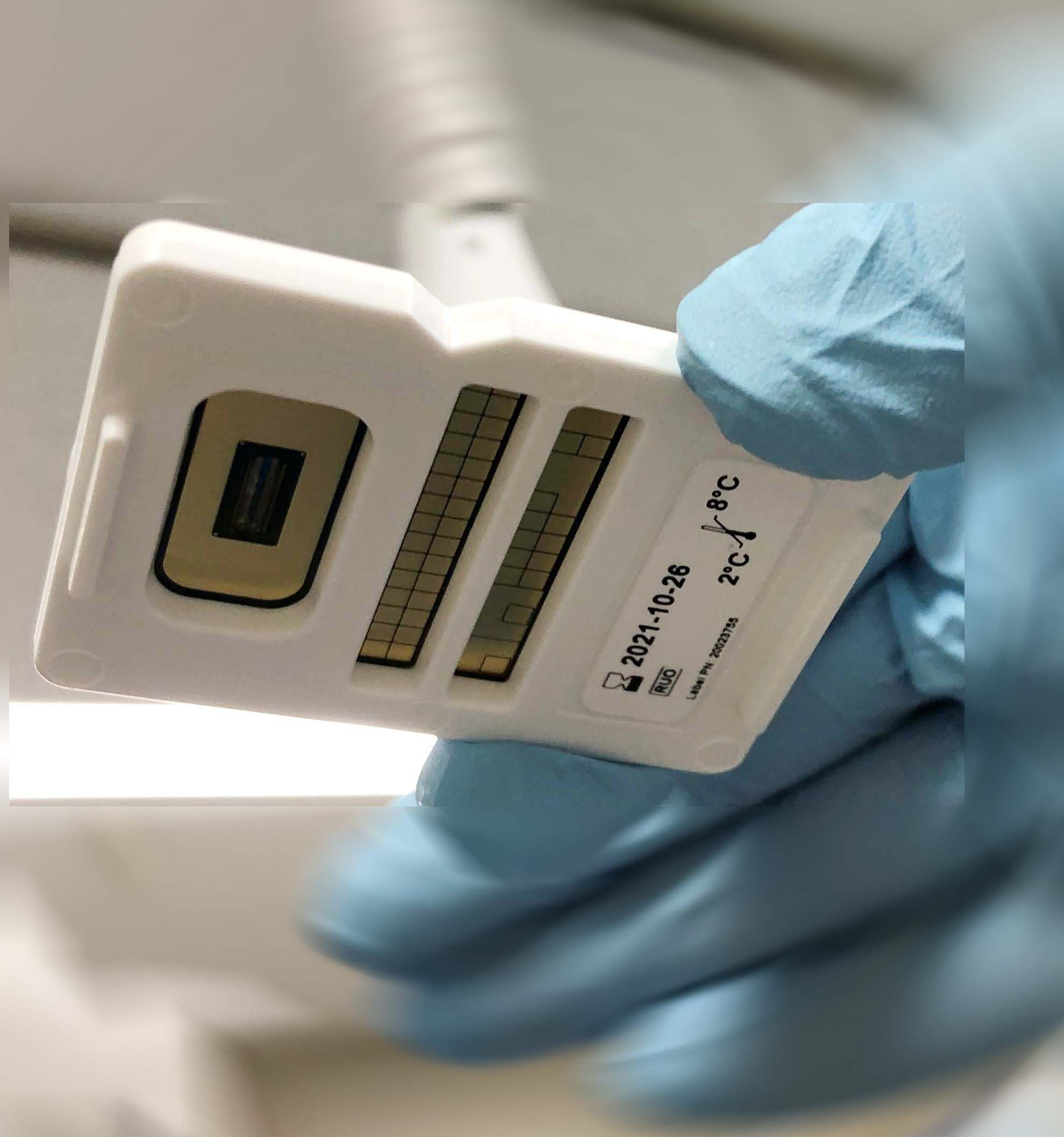
定価11万円
最も現在感染症分野でよく使われてい
る次世代シークエンサー
カートリッジ、フローセルが世界的 に
品薄（米国だより）
中国のように自国で次世代シークエン
サーを開発しなかったツケが今、回っ
てきている日本！

Slide 13
シークエンスの工程
①ライブラリー調整：DNAをシーケンス可能な構造にする
②クラスター形成：ライブラリーが増幅
装置内工程
③シーケンシング：塩基配列情報（蛍光画像）が取得される。
④解析：蛍光画像をもとに塩基配列を決定

Slide 14
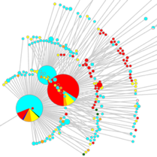
COVID-19 検査手順概要
地方衛生研究所
地方衛生研究所
地方衛生研究所
臨床検体
疫学情報
地方衛生研究所
地方衛生研究所
保健所
地方衛生研究所
ラボ検査結果
(PCR test, WGS)
PCR 陽性
検体RNA
積極的疫学
調査支援
疫学
データ
ゲノム情報
〜１週間
感染研・FETP
感染研・ゲノムセンター
情報共有
501Y変異株モニタリングが始まるまでは効率よいシステム（予算節約・カートリッジ節約）だったが、今はオーバーフロー！
Notes:
This is operational framework in Japan,
NIID epidemiology unit FETP supports field investigation in local public health centers,
Pathogen Genomics Center supports whole genome sequencing of SARS-CoV-2 from the PCR-positive RNA samples,
And Genome Center gives a WGS data and network analysis back to local public laboratoroies.
These data are utilized in public health centers to confirm the potential epi links.

Slide 15
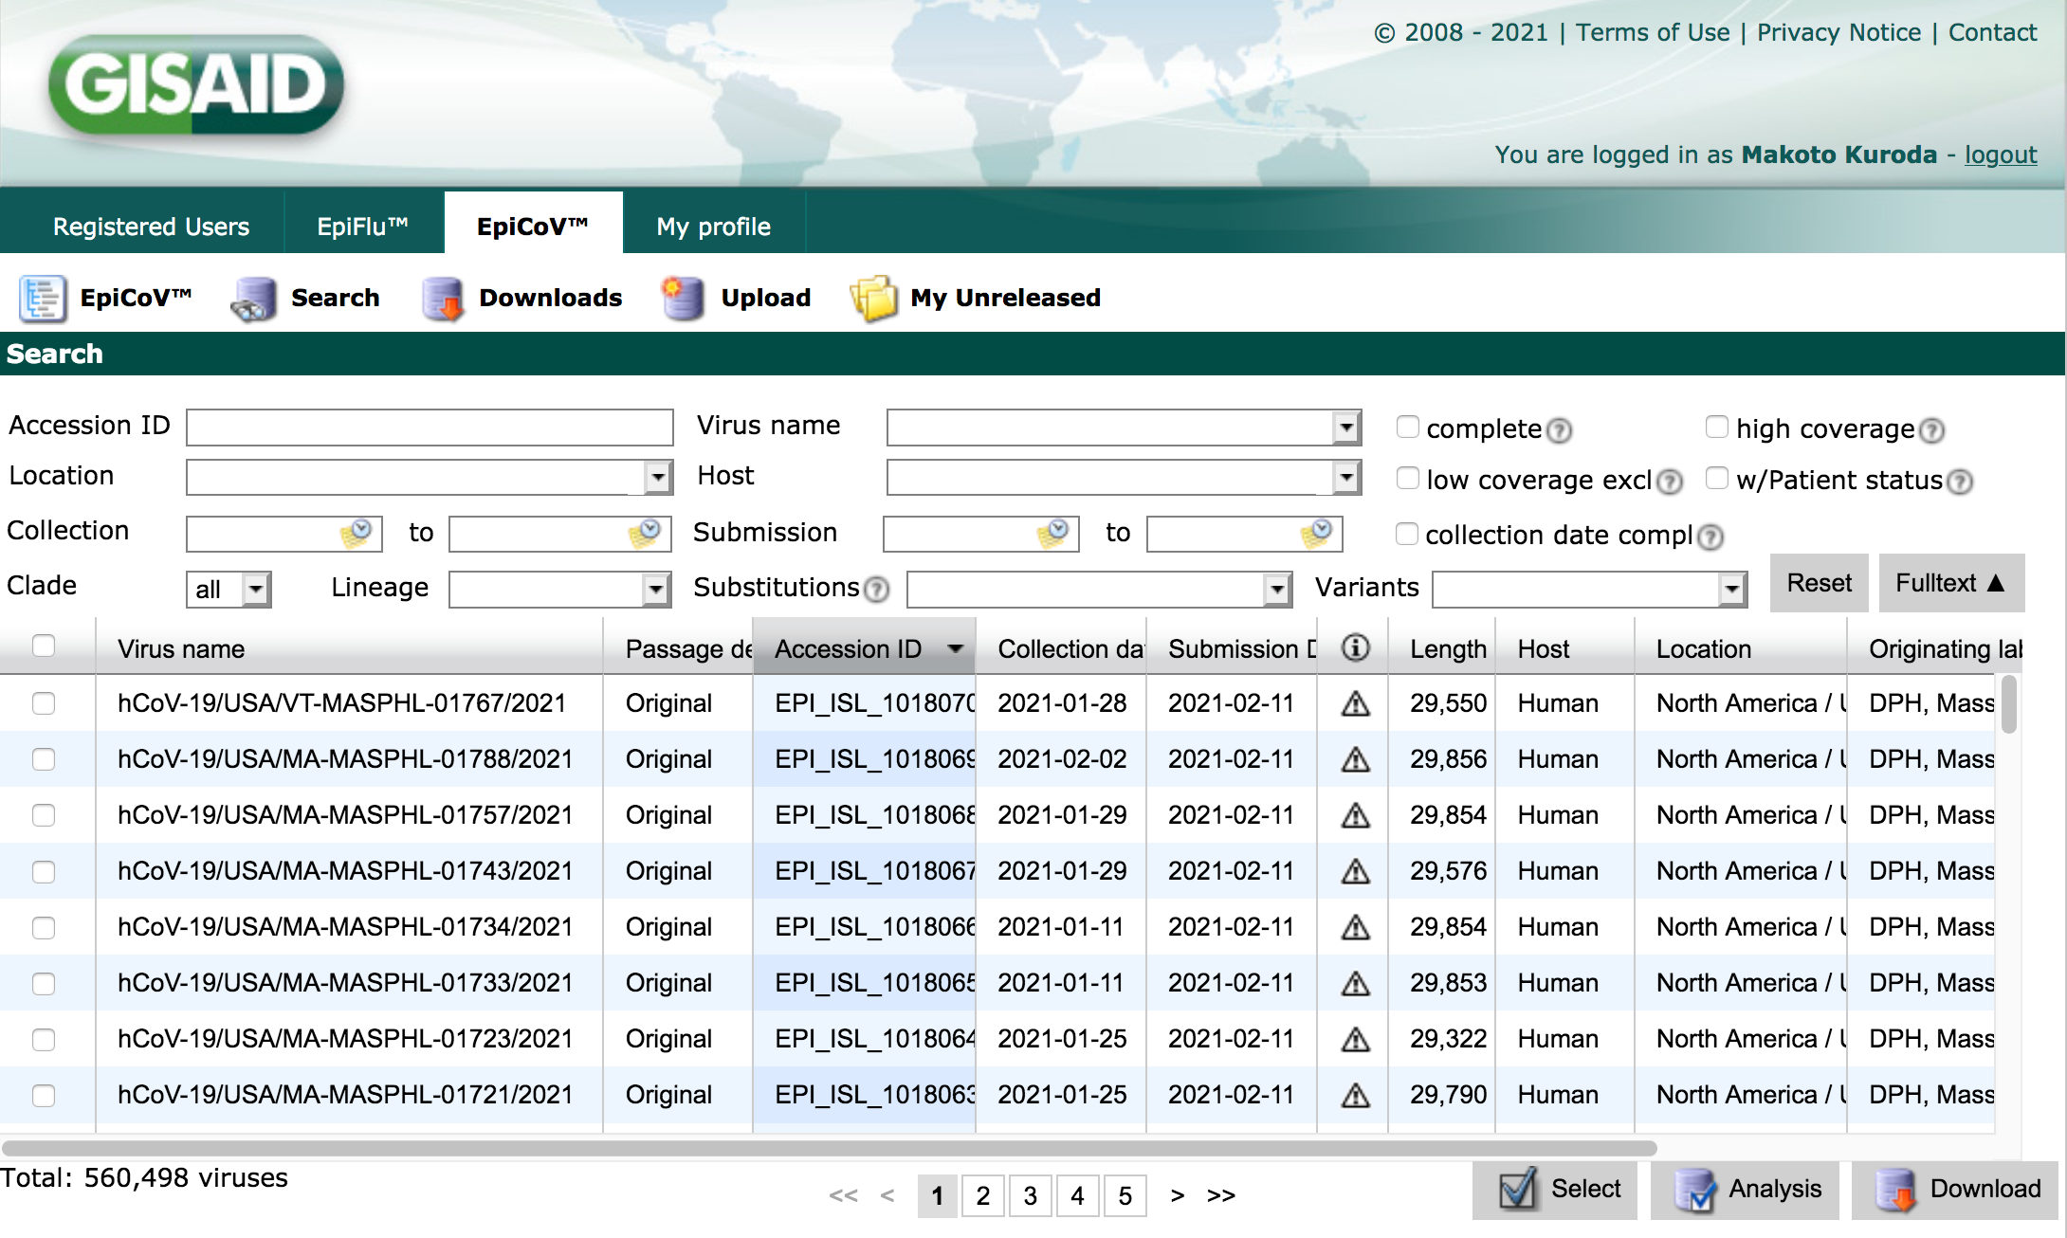
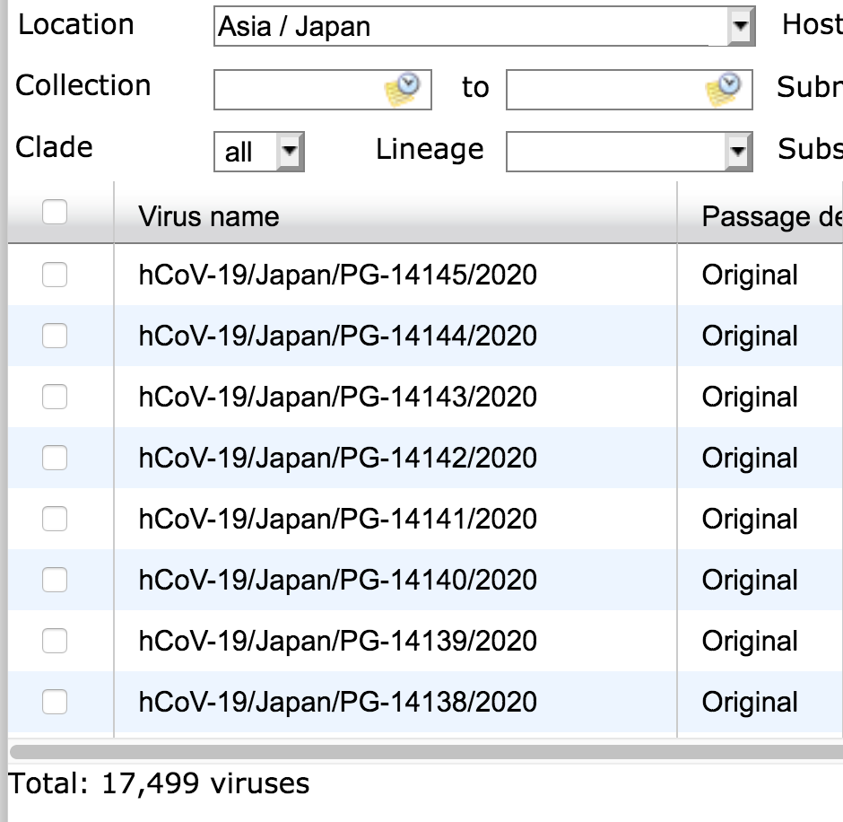
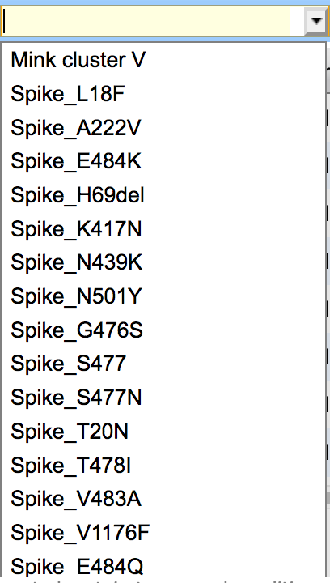
Global Initiative Sharing Avian Influenza Data
Flu
SARS-CoV-2
1)感染研ゲノムセンターのWebツールに配列データをアップロードすると決定できない箇所(n)、変異系統などを決定してくれる。
2)整理できたデータをGISAIDに登録する。
☞データの登録は県のネットワークからは無理！結局個人持ち（テザリング、Wifiルータ）！
2021/03/02時点
Notes:
If you have a user accounts on GISAID, you can freely obtain the account by registration,
You can access the SARS-CoV-2 genome entries on the EpiCoV tab.
When you choose a setting by the location for instance Africa/Ghana, you will see numbers of genome entries from Ghana,
And you can find specific isolates carrying notable mutation like a Spike N501Y.

Slide 16
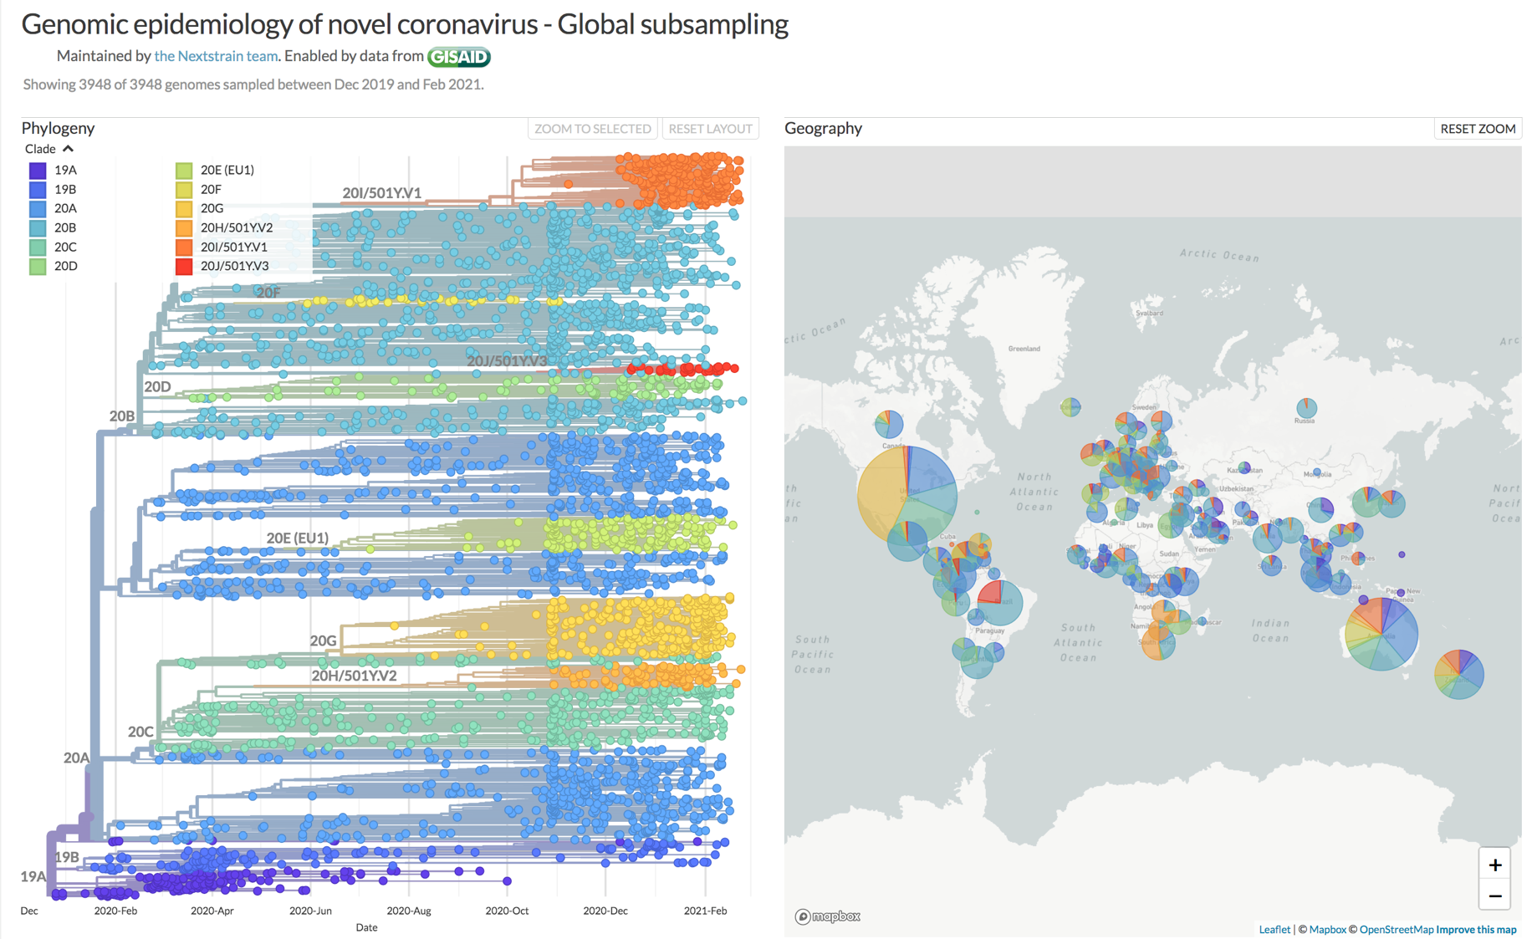
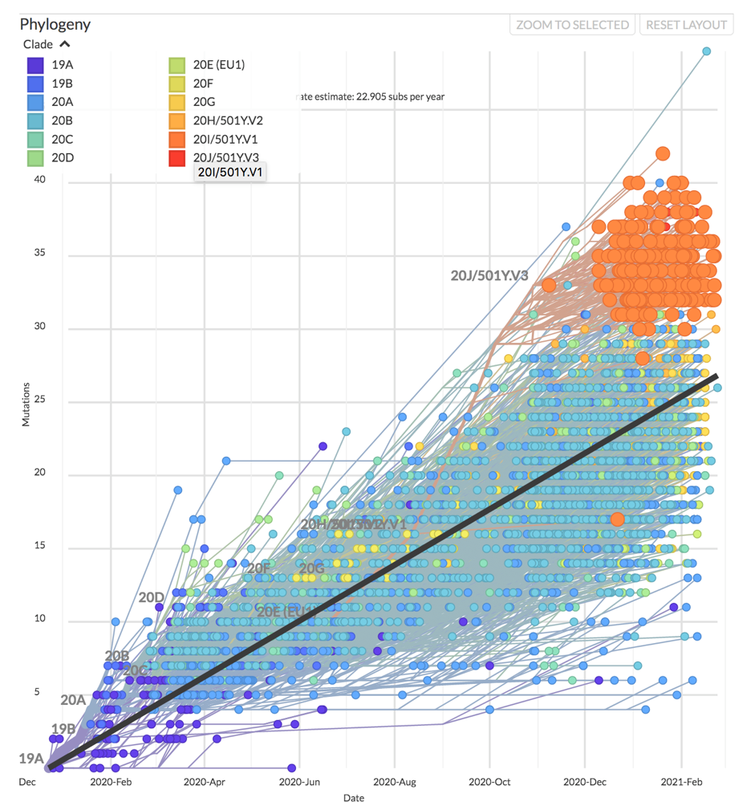
Representatives for all lineages
22.9 mutations/genome/year

Slide 17
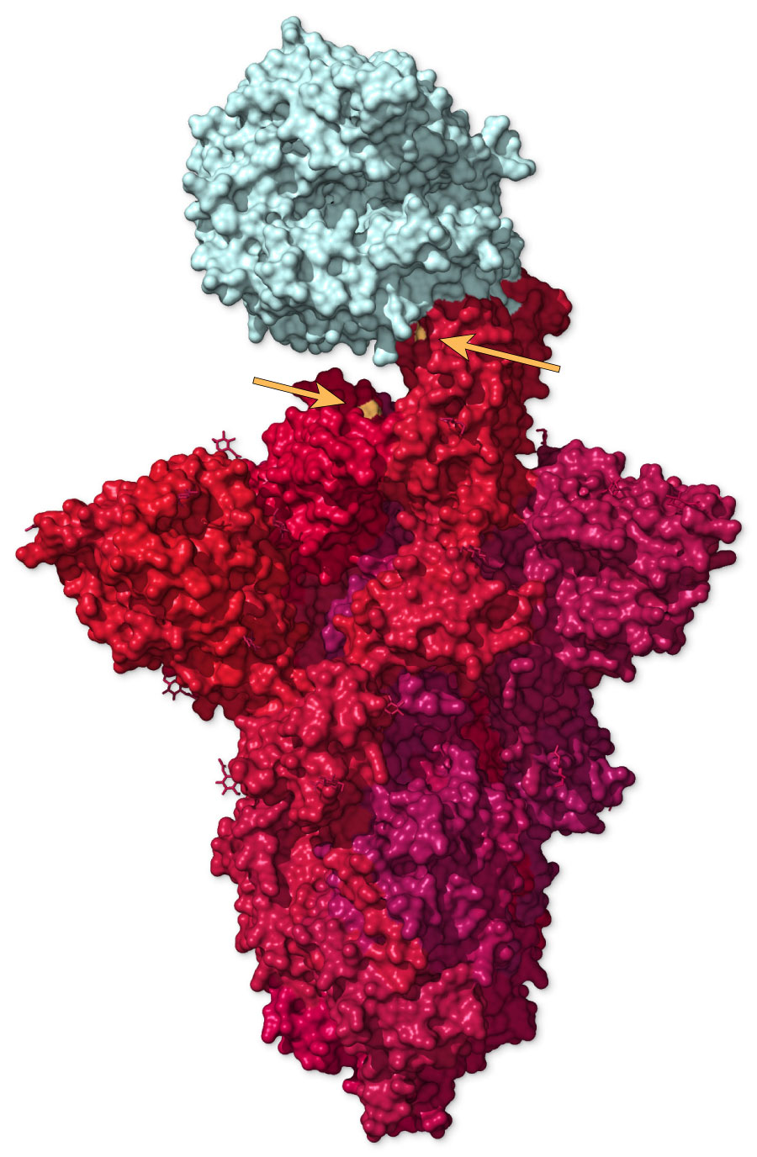
N501Y変異で細胞への結合力が増し、感染性が1.7倍になったとすれば、
N:アスパラギン酸、Y:チロシン
N501Y変異は鍵と鍵穴の形状を改良し、よりぴったりとはまることを可能にし、感染が成立する可能性を高めた。
結合したN501Y
結合しなかったN501Y
しかし、多くの人、さまざまな細胞に感染すれば、ゲノム全体の変異は起こりやすくなる。
細胞の受容体
図の出典はNewYork Times
Notes:
N501Y変異はスパイクの構造が大きく変わったわけではなく、鍵と鍵穴の形状を改良し、よりぴったりとはまることを可能にしたと考えられます。その結果、感染細胞数が増加しウイルスの増殖数が増えるということになります。

Slide 18
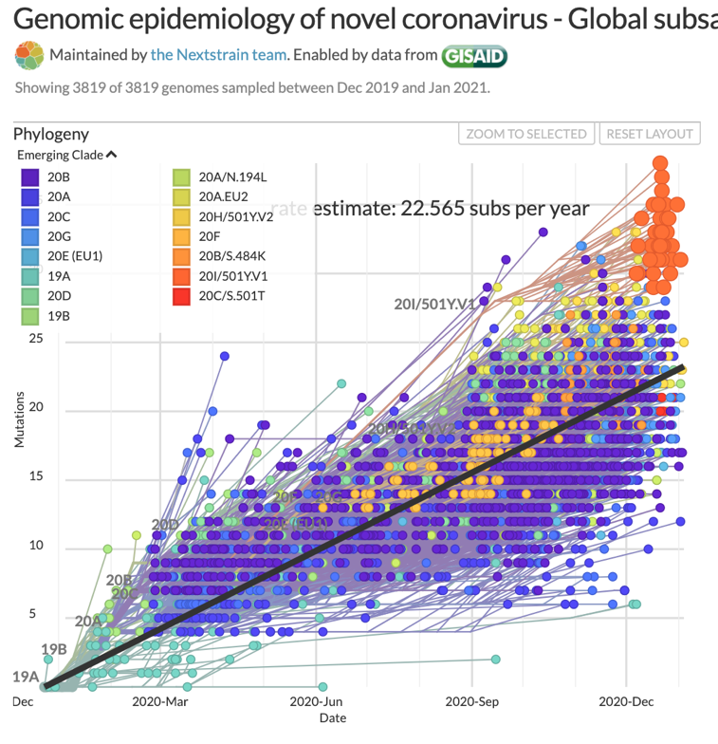
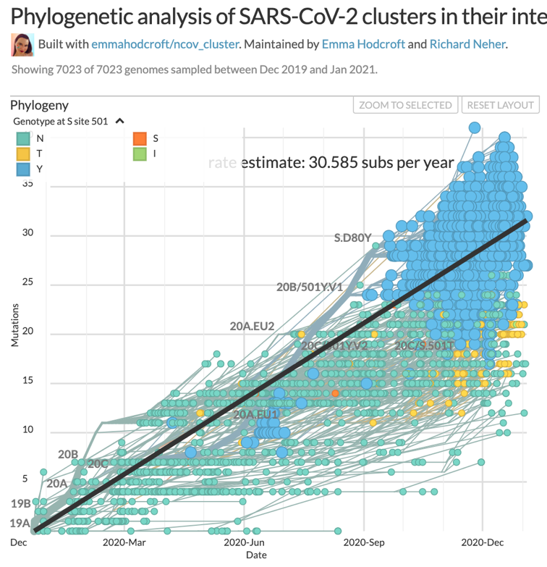
Representatives for all lineages
22.6 mutations/genome/year
N501Y population
30.6 mutations/genome/year
VOC 202012/01
501Y.V1 （England）
VOC 202012/01
501Y.V1 （England）
https://nextstrain.org/ncov/global?l=clock
https://nextstrain.org/groups/neherlab/ncov/S.N501?c=gt-S_501&l=clock
Notes:
Such collection date based tracking surveillance also suggests the molecular clock,
Basically, mutation rate is 22.6 mutations/genome/year for all linegaes,
But
Englnad VOC shows very high mutation rate as 30.6 mutations /genome/year.
That would be one of marked genetic features on England VOC.

Slide 19
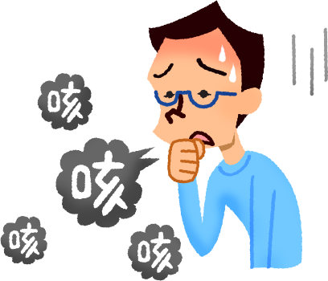
ゲノム解読の成否を決める PCR Ct<30 を基準にしている理由
ウイルス量
全ゲノム（コピー）
Ct 20
~10,240
2⁵ = 32倍
2¹⁰ =
1,024倍
Ct 25
~320
2⁵ = 32倍
~10
Ct 30 (ゲノム確定の限界値）
Ct 35
Subgenomic RNA のかけらを
検出していると想定される
Ct 40

Slide 20
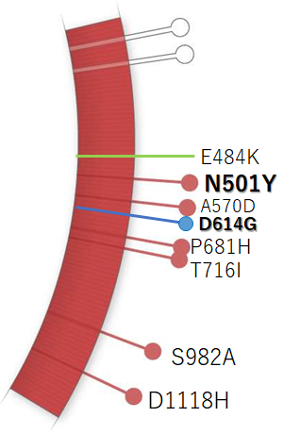
スパイク領域の変異
欠損
ウイルスは自分の生存に都合の良い変異を選択維持する。
宿主の中でウイルスは、一種類ではなく主流派以外も存在する；クアジスピーシーズ→その宿主において最も都合の良い遺伝子配列を持つ株が主流派となる。
イギリス、南アフリカ、ブラジルの共通する変異は、ウイルスにとって都合の良い変異であり今後も維持される可能性が高い。
☞N501Y、D614Gに注目
E484Kの変異を持った株が2020年末から第３波で拡大した。
N501Y（変異イギリス株に置き換わり）第４波に至っている。
イギリス B1.1.7 | 68-70欠損 | 144-145欠損 | N501Y | D614G A570D | P681H T716I | S982A D1118H
南アフリカ B1.351 | D80A | 242-245欠損 R46I | N501Y E484K K417N | D614G A701V
ブラジル B1.1.248 | L18F T20N P26S | D138Y R190S | N501Y E484K K417T | D614G H655Y |  | T1027I V1176F
出典は国立感染症研究所
Notes:
ウイルスは自分の生存に都合の良い変異を選択維持し、
宿主の中でウイルスは、一種類ではなく主流派以外も存在する；クアジスピーシーズ→その宿主において最も都合の良い遺伝子配列を持つ株が主流派となる。
N501Y変異がウイルスの細胞への感染力を高めるとして注目されおりこの後説明しますが、
D614Gスパイク変異もACE2結合親和性を高める！Nature Communicationsに論文が出ています。
イギリス、南アフリカ、ブラジルの共通する501と614の変異は、ウイルスにとって都合の良い変異であり今後も維持される可能性が高いと思われます。
E484Kの変異を持った株が関東を中心に急拡大中！

Slide 21
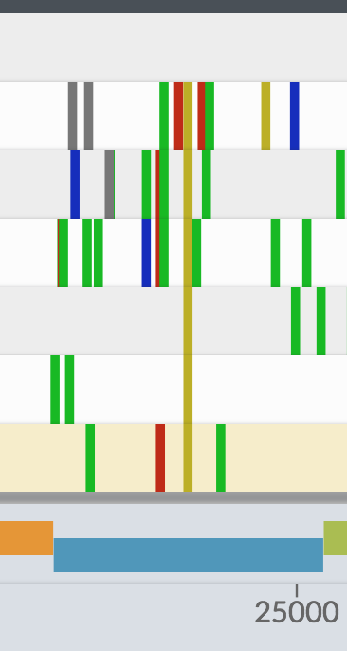
＜ Spike E484K変異を有す R.1 (以前はB.1.1.316） 系統のゲノム比較 ＞
検体情報
中国・武漢 Wuhan-Hu-1（2019/12)
英国 VOC-202012/01, B.1.1.7 （2020/09/20)
南アフリカ 501Y.V2, B.1.351 (2020/10/30)
ブラジル・空港検疫 501Y.V3, P.1（2021/01/02)
国内 B.1.1.284 (2020/12)
国内 B.1.1.214 (2020/12)
国内 E484K, R.1 (2020/12)
SARS-CoV-2はヒトという新しい宿主への感染力の維持増強あるいは中和抗体を回避するためにスパイク領域に多くの重要な変異が集積している。
総変異数
ORF1a
ORF1b
Spike
（拡大）
E484K
69-70 deletion
N501Y
D614G
P681H
K417N/T
中国・武漢 Wuhan-Hu-1（2019/12)
英国 VOC-202012/01, B.1.1.7 （2020/09/20)
南アフリカ 501Y.V2, B.1.351 (2020/10/30)
ブラジル・空港検疫 501Y.V3, P.1（2021/01/02)
国内 B.1.1.284 (2020/12)
国内 B.1.1.214 (2020/12)
国内 E484K, R.1 (2020/12)
G769V
Spike
IASR速報 (2021/0219）
https://www.niid.go.jp/niid/ja/diseases/ka/corona-virus/2019-ncov/2488-idsc/iasr-news/10188-493p02.html

Slide 22
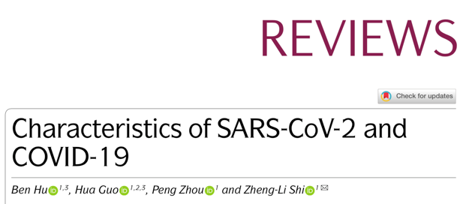
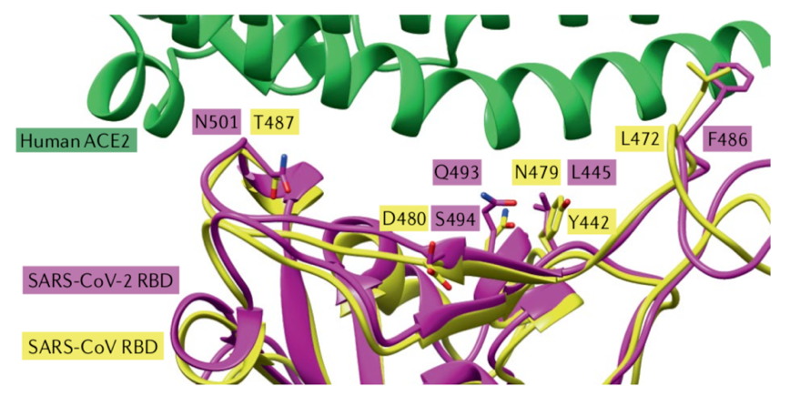
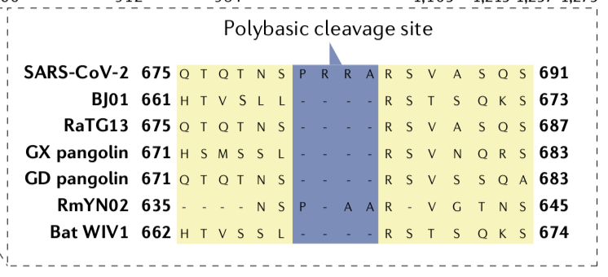
SARS-CoV-2 RBD
SARS-CoV RBD
E484K
SARS-CoV-2 RBD

Slide 23
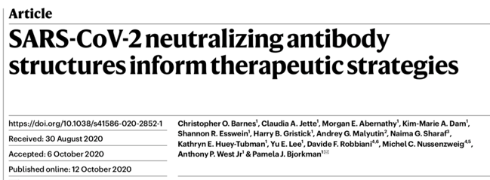
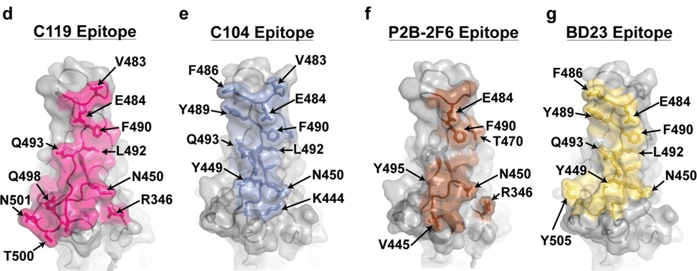
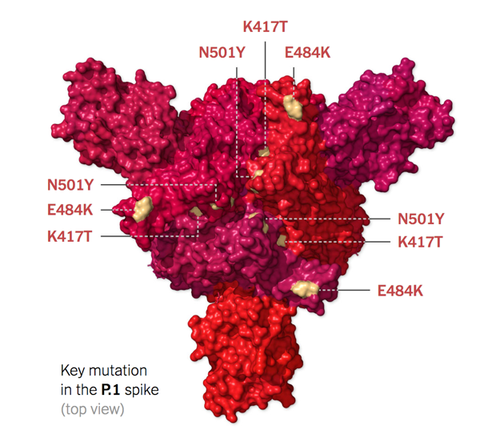
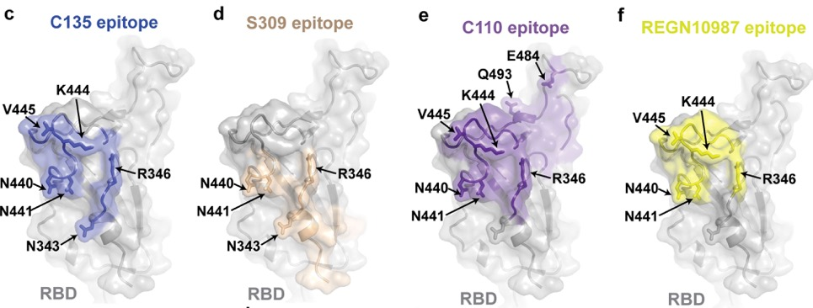
Spike3量体を上から見た
https://www.nytimes.com/interactive/2021/health/coronavirus-variant-tracker.html#E484K

Slide 24
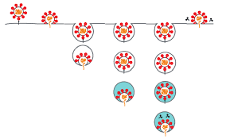
体内で作られる中和抗体は一種類ではない！
SARS-CoVは細胞外のプロテアーゼによりS（スパイク）蛋白が活性化され膜融合が生じ侵入することもある。
SARS-CoV-2
①細胞表面から侵入する。
②endosomeを経由する。
③endosomeを経由し、その
内部が酸性になると膜融合
が生じ侵入が成立する。
④endsome内部が酸性になり、さらにcatheosinによりS蛋白が活性化され侵入する。
①MHV
②HIV
③IFV
④SARS-CoV
SARS-CoV＋trypsin
産生化Low ｐH
ここの膜融合を阻止する抗体も存在する。
Notes:
Endsomeとは、ピノサイトーシスによって形成された一重の生体膜からなる小胞。

Slide 25
SARS-CoV-2ワクチンと中和抗体
中和抗体（血清）はワクチンの有効性のあくまで指標である。感染が成立するかどうかの主戦場は上気道粘膜である。
臨床試験におけるワクチンの有効性は『発症の有無』で評価している。PCR検査を実施して『感染防御能』をみているわけではない。
変異ウイルスに対する被接種者の中和能評価は、あくまで感染防御に対する指標である。変異ウイルスに感染した被接種者は免疫的記憶があるので、変異ウイルスを中和抗体の誘導は早い☜重症化が防げる。
の評価はmRNAワクチンは、細胞表面にSpikeタンパクが発現するので細胞性免疫もしっかり誘導する。

Slide 26
Summary
ウイルスは本来の宿主のなかでは、比較的おとなしいものである。かれらは自己の複製を目的にして宿主に入り込むが、その病原性が過度に高ければ、結局自分も死滅し子孫を増やせなくなる。
SARS-CoV-2も長いスパンで見れば、ヒトへの病原性は低くなるだろう。感染力・増殖力は高まり不顕性感染が増える（例えばブタにおける日本脳炎ウイルス）。しかし、ヒトは本来の宿主ではないので直線的に病原性が低くなるのではなく、”凶暴な顔”を残しながらヒトという新しい宿主に適応していく！

Slide 27
ご清聴ありがとうございました！
横浜港大桟橋
神奈川県衛生研究所

